Slide 1
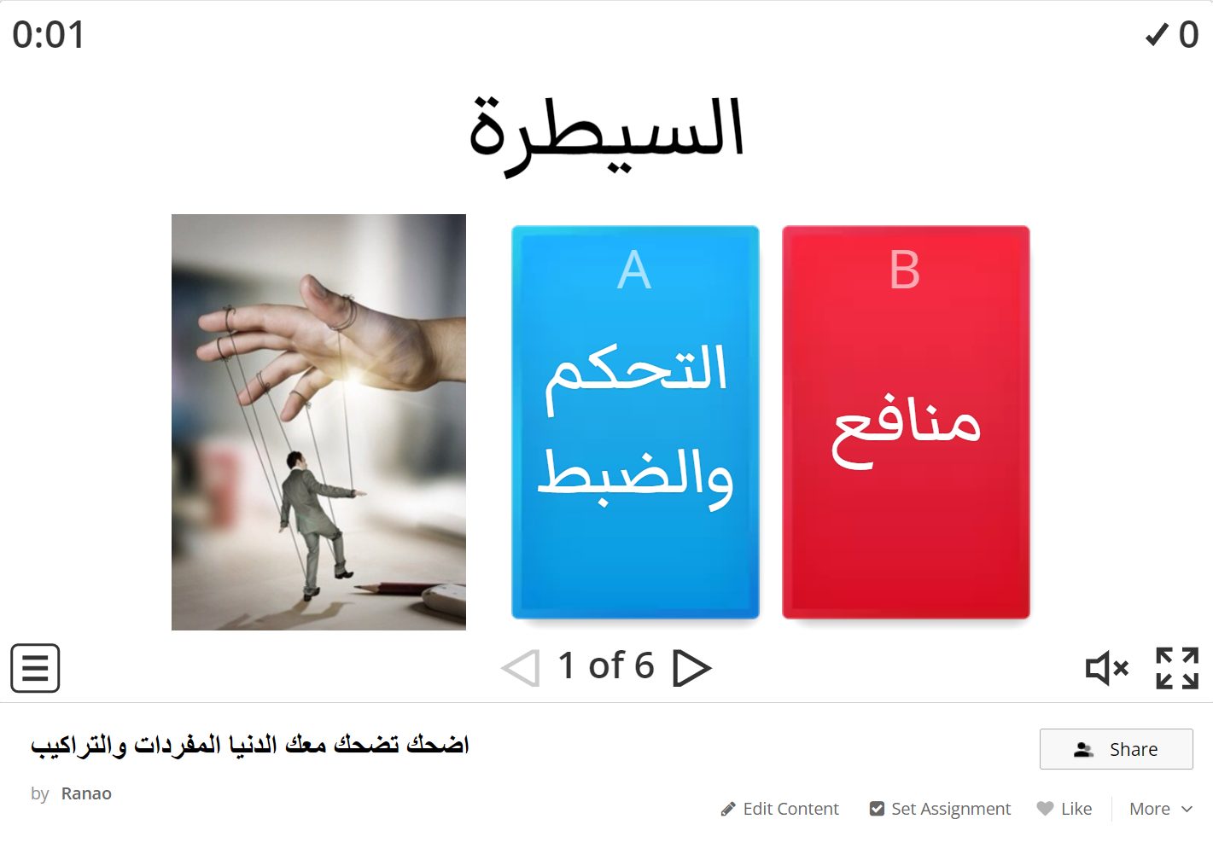

التهيئة
https://wordwall.net/resource/23343526

Slide 2

عنوان الدرس

Slide 3
الأهداف
نواتج الدرس :
1 . يقرأ المتعلم قراءة جهرية سليمة مراعيًا التنغيم والضبط السليم .
3 ـ يذكر المتعلم الفكرة المحورية والرئيسة لكل فقرة في نص معلوماتي.

Slide 4
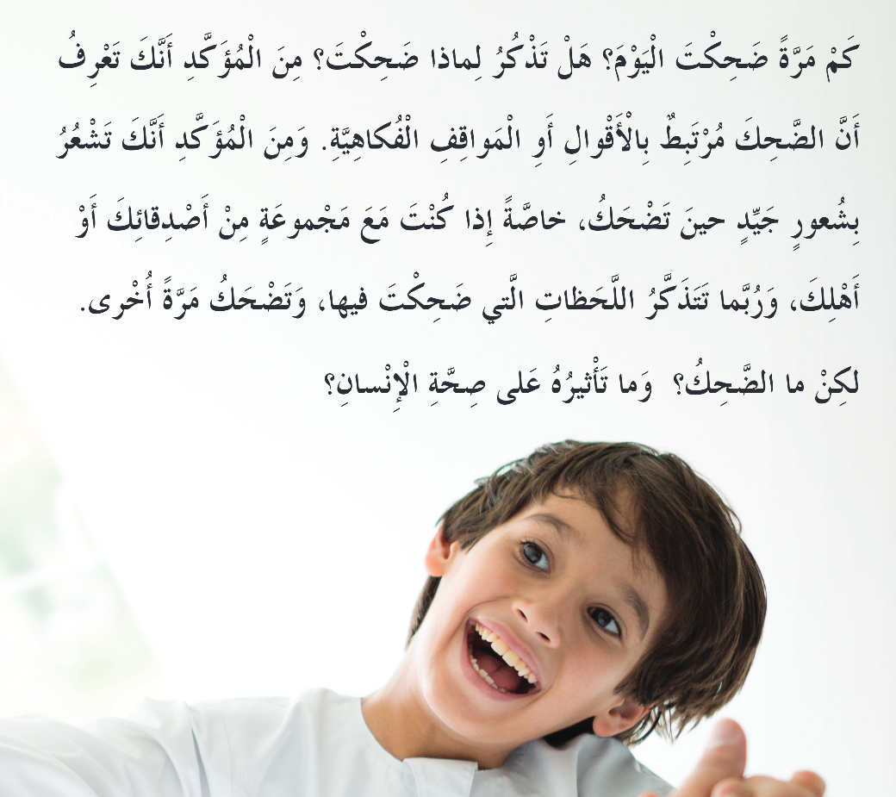
عرض الدرس

Slide 5
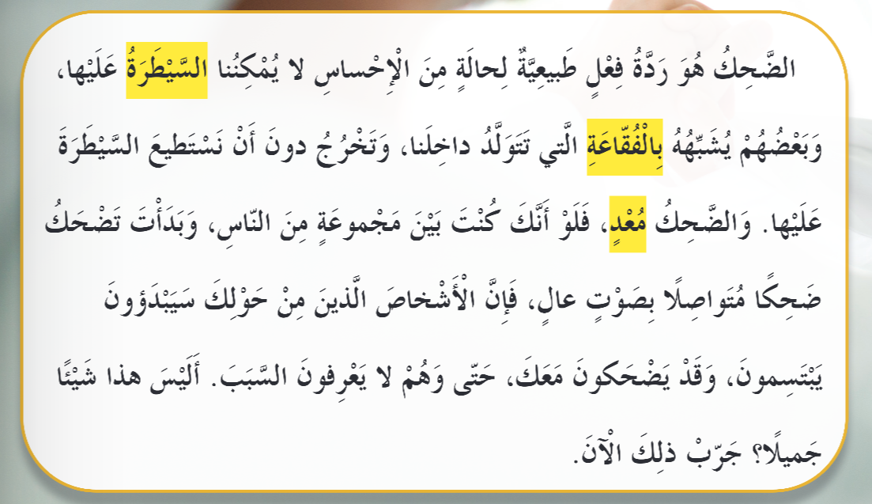
عرض الدرس

Slide 6
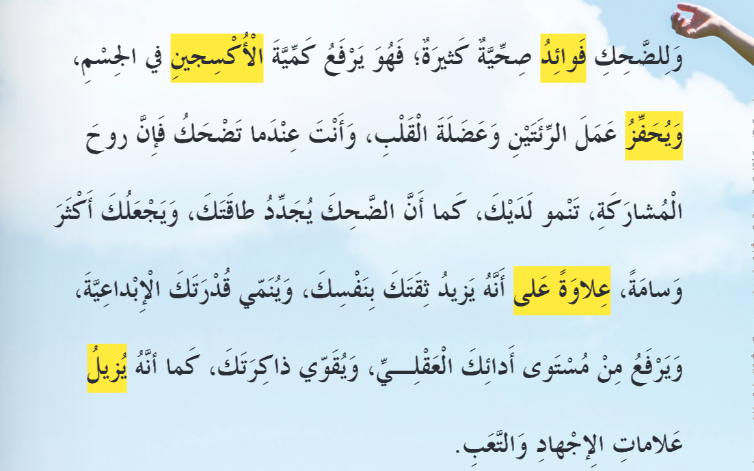
عرض الدرس

Slide 7
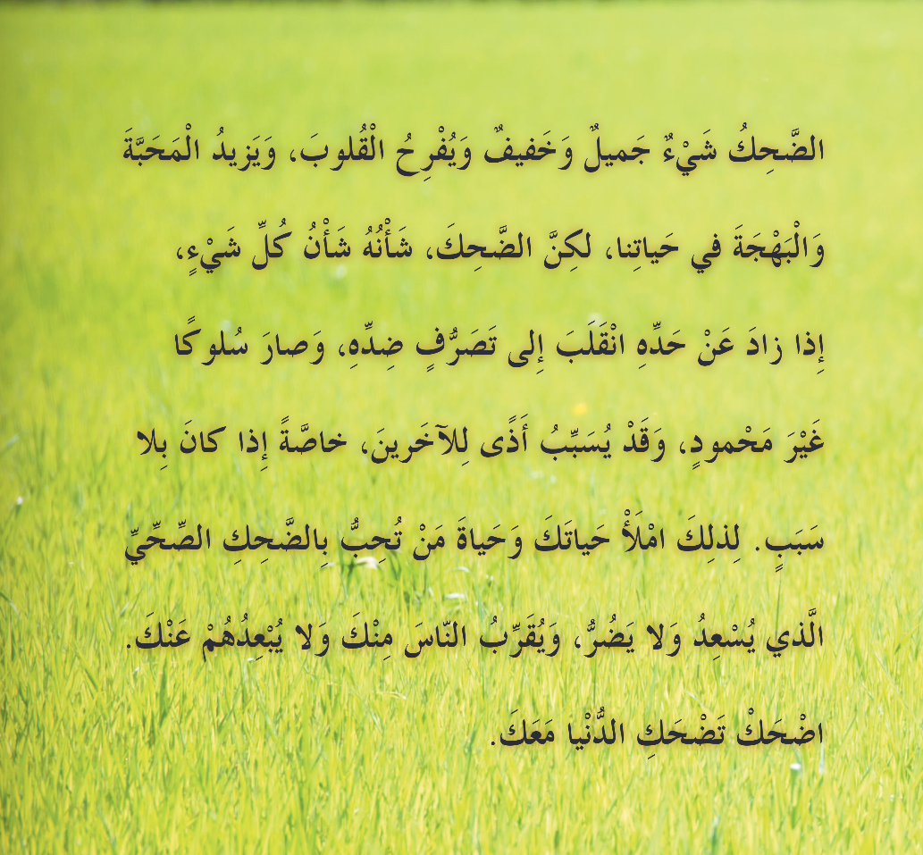
عرض الدرس

Slide 8
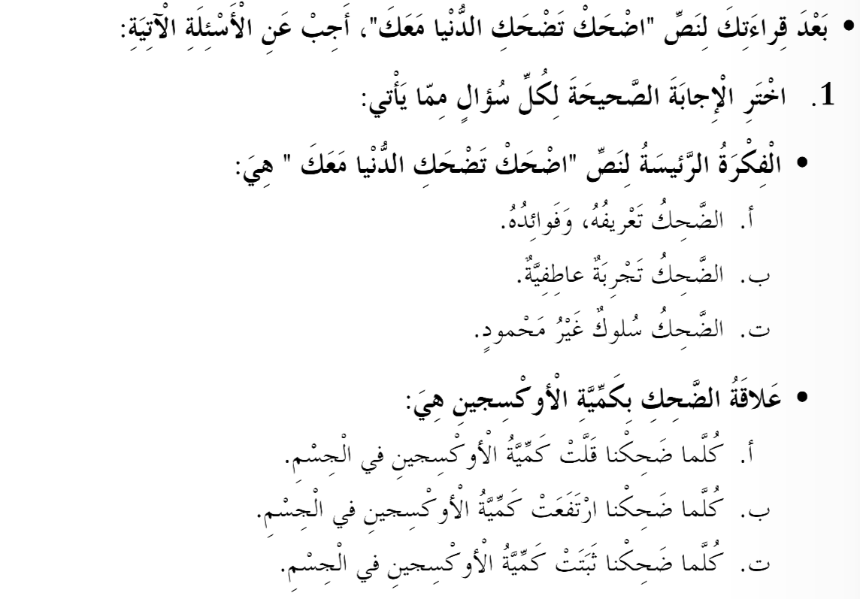
التقويم الختامي

Slide 9
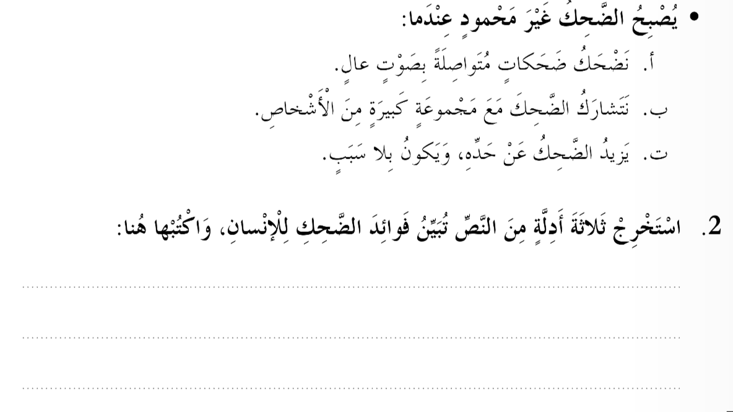
التقويم الختامي
1- يرفع كمية الأكسجين في الجسم .
2- يحفز عمل القلب .
3- يجدد الطاقة .

